Slide 1
UNIVERSIDAD NACIONAL DE CHIMBORAZO UNIDAD DE NIVELACIÓN
COMUNICACIÓN ACADEMICA
UNIDAD 1
GENERALIDADES DE LAS NORMAS DE CITACIÓN Y REFERENCIACIÓN BIBLIOGRÁFICA

Slide 2
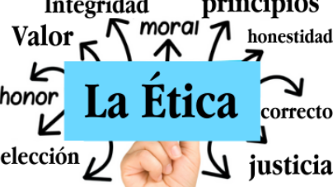

Slide 3
Estudia la conducta humana y su relación con las nociones de bien y mal, el deber, la felicidad y el bienestar común

Slide 4
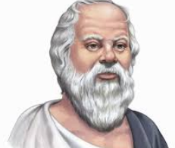
ÉTICA
“ética” proviene del griego ethos y significa carácter, comportamiento
Padre de la Ética – Sócrates
Se baso en la verdad universal ( en el autoconocimiento)

Slide 5
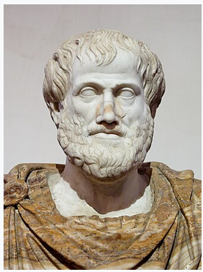
ARISTÓTELES (384 a. C - 322 a. C.)
Considerado el padre de la filosofía occidental
Obra: “Corpus Aristotelicum”
Obra: Ética a Nicómaco.
ARISTÓTELES, toda actividad humana tiende hacia algún fin o bien.

Slide 6
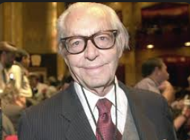
Adolfo Sánchez Vázquez (1915-2011)
Nació en, España
filósofo, escritor y profesor
Escritor español- su libro Ética (1969)- define qué acciones pueden considerarse correctas o incorrectas

Slide 7
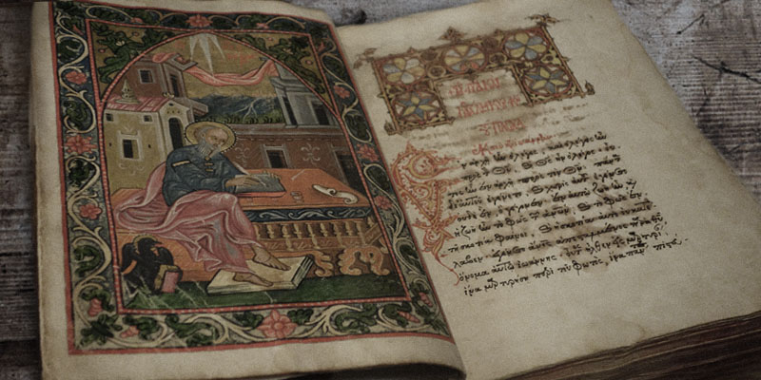
Fernando Savater ( escritor español)
Libro titulado Ética para Amador
“La mentira generalmente es algo malo, porque destruye la confianza en la palabra y causa enemistad entre las personas; pero a veces puede parecer útil o beneficioso mentir para obtener alguna ventaja, o incluso para hacer un favor a alguien”.
“¿Es mejor decirle al enfermo de cáncer incurable la verdad sobre su estado, o hay que engañarlo para que viva sus últimas horas sin angustias? “

Slide 8
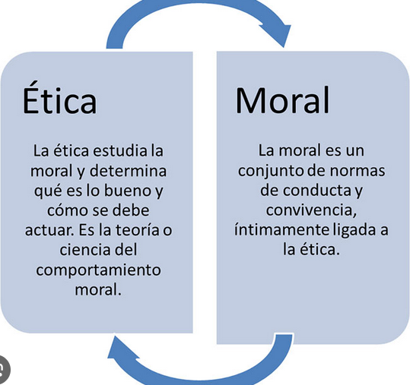
La ética y la moral son conceptos estrechamente relacionados que, sin embargo, no significan lo mismo

Slide 9
INSTRUMENTOS DE LA ETICA
NORMAS: sirven para regular las acciones y sus efectos en otras personas
VALORES: Son las cualidades que orientan nuestra conducta hacia el bien común, como la justicia, la libertad, la honestidad, la solidaridad, etc
VIRTUDES: rasgos que caracterizan a una persona
PRINCIPIOS: normas que orientan las acciones del ser humano
Deberes: Son las obligaciones morales que tenemos con nosotros mismos y con los demás, basadas en el respeto a la dignidad humana y al orden social.

Slide 10
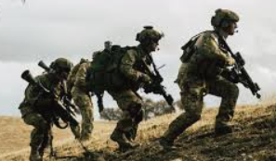
Tipos de ética
Ética profesional: Es la ética que atañe al ejercicio de una profesión. Por ejemplo: ética médica o ética psicológica.
Ética militar. Es la ética que tiene que ver con el uso de las fuerzas bélicas, especialmente en épocas de guerra o de conflicto.
Ética económica. Es la ética vinculada con la economía
Ética religiosa: la ética cristiana, islámica o judía.
Ética ambiental: vinculada con el ser humano y la relación con el entorno natural que lo rodea.
Bioética: Es la ética que reflexiona sobre los conflictos éticos que surgen conforme el desarrollo y avance de la ciencia y la tecnología en el área de la medicina.
Ética social: Es la ética vinculada a las relaciones entre los individuos y las consecuencias sociales de sus actos.

Slide 11
RAMAS DE LA ÉTICA
METAÉTICA:
Estudia la naturaleza, origen y significado de los conceptos éticos básicos. Por ejemplo, la pregunta por la felicidad, Bien o mal.
ÉTICA NORMATIVA
Estudia e interpreta los criterios que rigen a los sistemas que regulan la conducta humana. Por ejemplo, los códigos civiles, código de médicos
ÉTICA APLICADA:
Estudia e interpreta casos y controversias éticas específicas de la vida real. Por ejemplo, las disputas en torno al consumo animal.

Slide 12
El Plagio: Introducción

Slide 13
¿Qué es el Plagio?
El plagio es el acto de usar el trabajo de otra persona sin permiso o crédito adecuado.
Según el Diccionario de la lengua española de la Real academia española (2014), plagiar se define como “copiar en lo sustancial obras ajenas, dándolas como propias”
Derivado del latín “plagium”

Slide 14
TIPOS DE PLAGIO
Autoplagio
Copiar y pegar
Referencia perdida
Falsa autoría
Robo de ideas
Parafraseo inapropiado

Slide 15
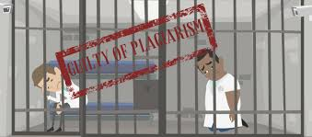
CONSECUENCIAS DEL PLAGIO

Slide 16
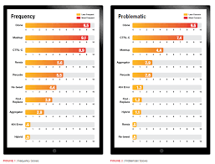
Detectar el Plagio
Se puede detectar el plagio mediante software especializado y revisión cuidadosa.
Los programas antiplagio son programas destinados a facilitar la detección y prevención de plagio. Para ello contrastan un documento con diferentes Bases de Datos
El software antiplagio es Turnitin.
Este programa ayuda a los profesores a revisar el trabajo de los estudiantes y a detectar citas incorrectas o posibilidades de plagio al comparar el trabajo con la Base de Datos de comparación de texto más exacta y completa a nivel mundial.

Slide 17
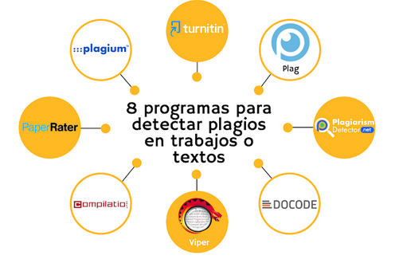

Slide 18
Prevenir el Plagio
Citar la frase o el párrafo directamente del original y acreditar la autoridad y fuente mediante una cita o referencia bibliográfica
Parafrasear las palabras originales del autor y acreditar la autoridad mediante una cita o referencia bibliográfica.
Usa sinónimos para todas las palabras que no sean genéricas
Cambia la estructura de las palabras, oraciones o párrafos
Resume frases y párrafos

Slide 19
Importancia de las Citas
Citar fuentes es esencial para respetar los derechos de autor y la integridad académica.

Slide 20
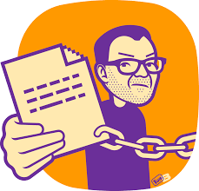
Casos Notorios de Plagio
Existen varios casos famosos de plagio en diversos campos.

Slide 21
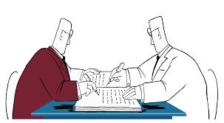
Plagio en la Literatura
La literatura no está exenta de plagio, con varios autores enfrentando acusaciones.

Slide 22
Plagio en la Música
La música también ha visto su parte de controversias por plagio.

Slide 23
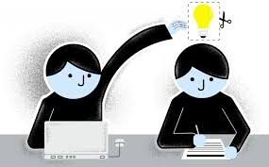
Plagio en la Educación
El plagio en la educación socava el valor de los grados y la integridad de las instituciones.

Slide 24
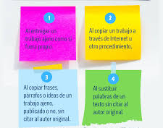
Plagio en la Investigación
En la investigación, el plagio puede llevar a la retractación de trabajos científicos.

Slide 25
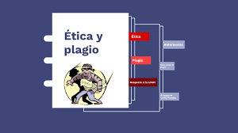
Ética y Plagio
La ética del plagio se centra en la honestidad y la originalidad en el trabajo académico.

Slide 26
Educación sobre el Plagio
Es importante educar a estudiantes y profesionales sobre cómo evitar el plagio.
Los estudiantes tienen la responsabilidad de asegurarse de que su trabajo sea original
Los educadores deben enseñar y fomentar prácticas éticas de escritura
La tecnología ha hecho tanto más fácil cometer plagio como detectarlo.

